Slide 1
第三节 一阶线性微分方程
第十章
(Linear differential equation of first order)
一、线性微分方程
二、伯努利方程
三、小结与思考练习

Slide 2
一、线性微分方程
(Linear differential equation)

Slide 3
例如
考察下列方程是否是(或能否化为)线性方程？
非线性微分方程

Slide 4
考察下列方程是否是(或能否化为)线性方程？
是线性微分方程

Slide 5
齐次线性方程的通解
齐次线性方程 y′+P(x)y=0，可以化为
分离变量得
两边同时积分得
齐次线性方程（2）的通解为

Slide 6
非齐次线性方程的通解
于是非齐次线性方程的通解为

Slide 8
非齐次线性方程y′+P(x)y=Q(x)的通解为
解
由通解公式得

Slide 9
解

Slide 10
思考题
求微分方程 的通解.

Slide 11
思考题解答

Slide 12
作 业
习 题 11-3
1.（2）（4）（5）, 4

Slide 13
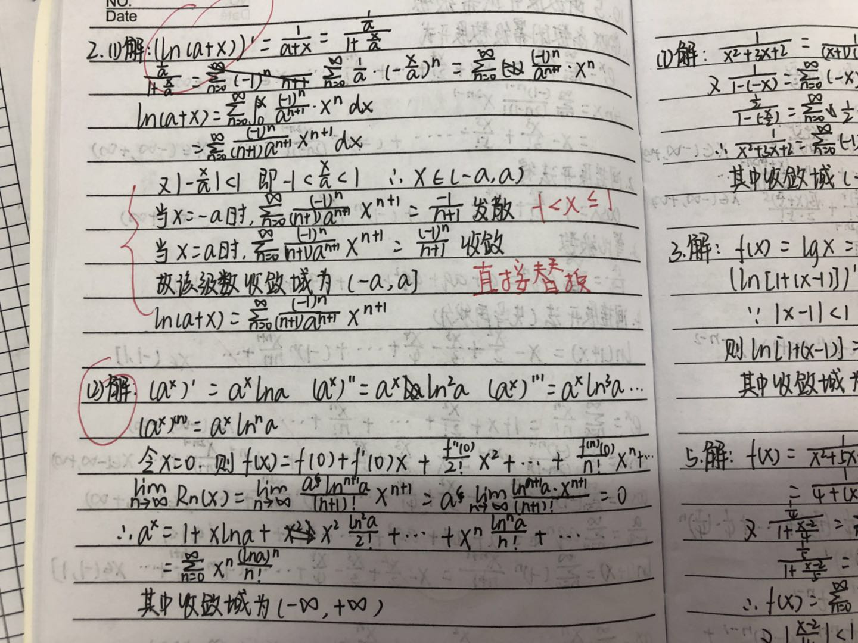

Slide 14
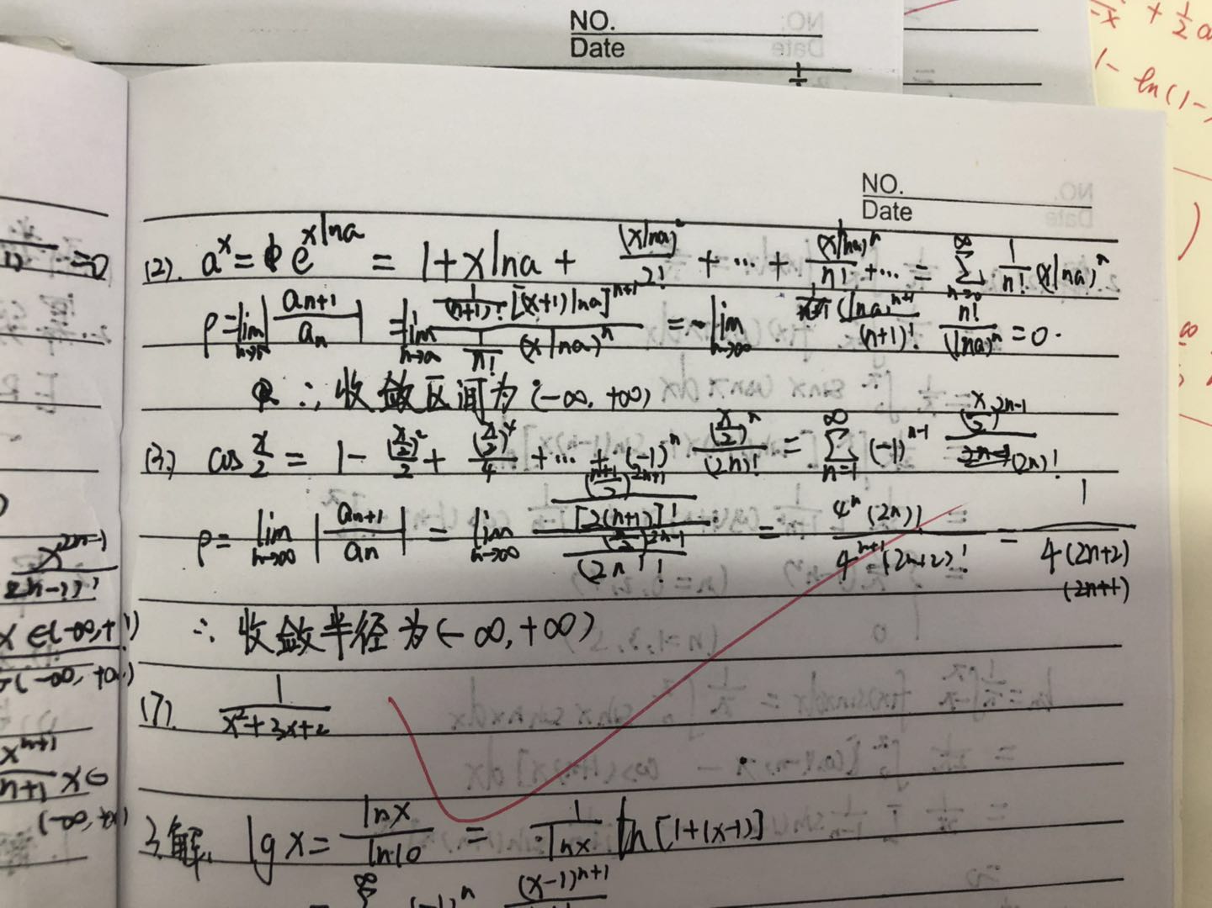

Slide 15
二、伯努利方程
伯努利方程
形如 y′+P(x) y = Q(x) y^{n} (n≠0, 1) 的方程叫做伯努利方程.
考察下列方程是否是(或能否化为)伯努利方程？

Slide 16
二、伯努利方程
伯努利方程
形如 y′+P(x) y = Q(x) y^{n} (n≠0, 1) 的方程叫做伯努利方程.
伯努利方程的解法
伯努利方程 y′+P(x)y = Q(x)y^{n} 可化为线性方程:

Slide 17
解
原方程可化为
由非齐次线性方程的通解公式, 得
即原方程的通解为

Slide 18
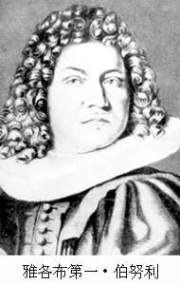
伯努利(1654 – 1705)
( 雅各布第一 · 伯努利 )
瑞士数学家,
他家祖孙三代出过十多
位数学家.
1694年他首次给出了直角坐
标和极坐标下的曲率半径公式,
1695年
年提出了著名的伯努利方程,
1713年出
版了他的巨著《猜度术》,
这是组合数学与概率论史
上的一件大事,
书中给出的伯努利数在很多地方有用,
而伯努利定理则是大数定律的最早形式.
此外, 他对
双纽线, 悬链线和对数螺线都有深入的研究 .

Slide 19
19

